Slide 1
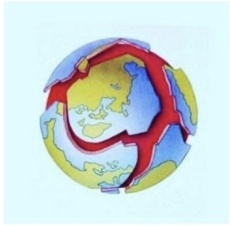
ГРАЂА ЗЕМЉИНЕ КОРЕ
Данијела Лолић
ЈУ ОШ „Петар Кочић“, Кола
Бања Лука

Slide 2
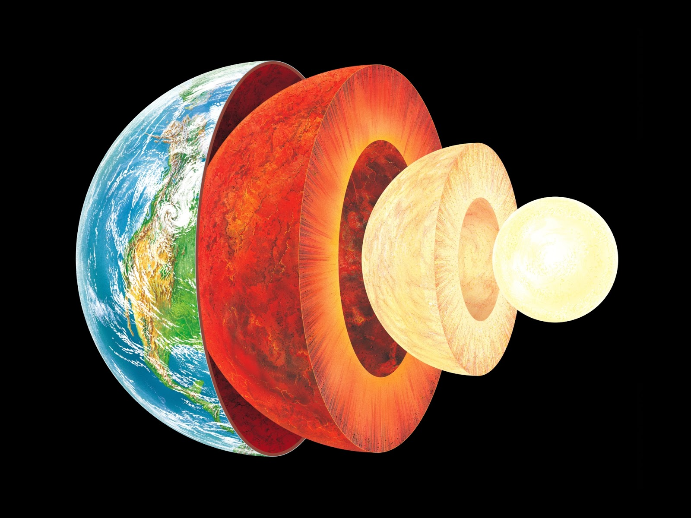
Да поновимо..
Од којих је слојева изграђена Земљина унутрашњост?
Земљина кора (до 70км)
Омотач језгра
(од 70км до 2900км)
Језгро
(од 2900км до 6371км)

Slide 3
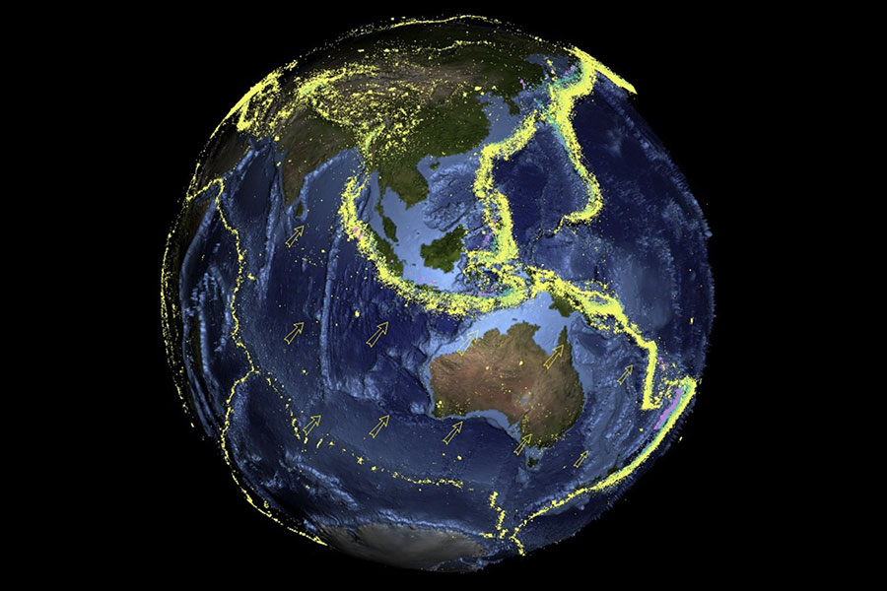
Која су обиљежја Земљине коре?
Најбоље проучен слој наше планете.
Састоји се из :
континенталне (дебљина од 30 до 70км) и океанске (од 5 до 10км) коре.
Површински слој Земље још се назива и ЛИТОСФЕРА.

Slide 4
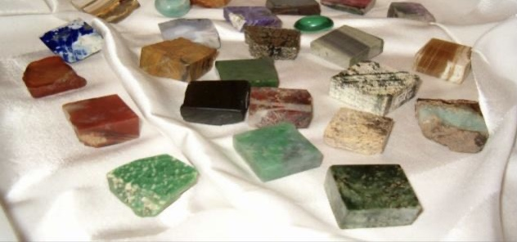
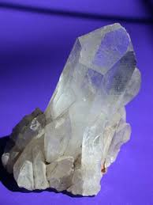
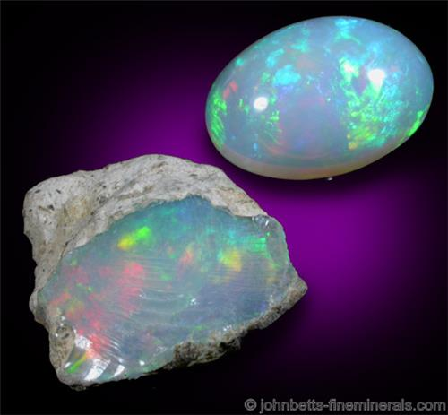
Од чега је изграђена Земљина кора?
Основни елементи који изграђују Земљину кору су МИНЕРАЛИ а наука која се бави њиховим изучавањем МИНЕРОЛОГИЈА.
МИНЕРАЛИ
Кристални – правилан облик геометријског тијела и правилне унутрашње грађе.
Аморфни – безоблични,
немају правилан облик и унутрашњу грађу.
Кварц
Опал

Slide 5
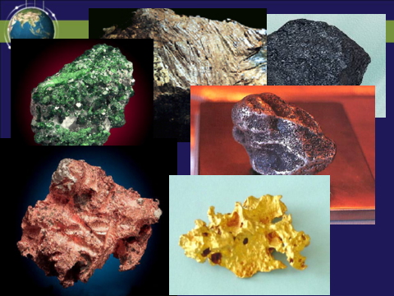
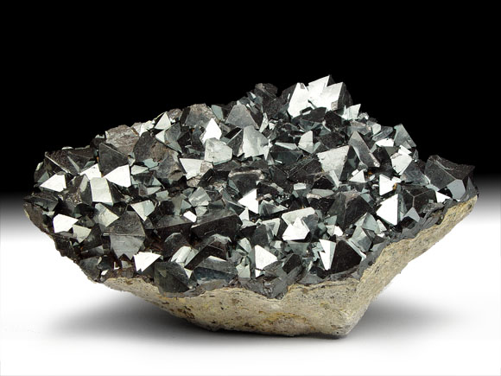
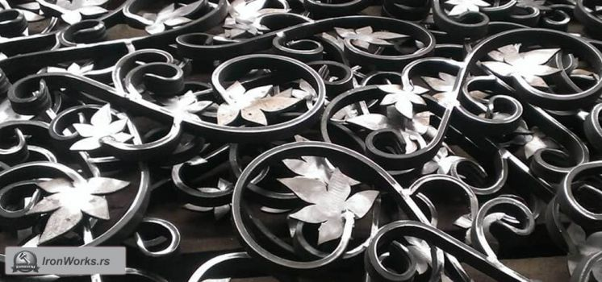
У Земљиној кори налази се преко 4000 различитих минерала.
Од многих минерала могу се добити метали и други вриједни производи.
Магнетит
Гвожђе

Slide 6
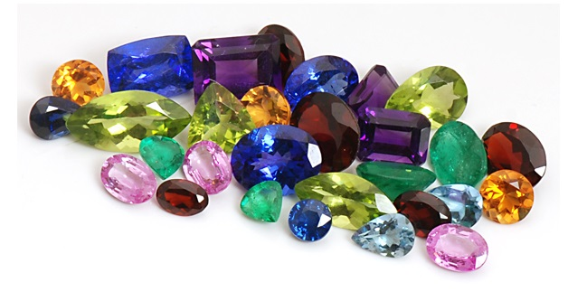
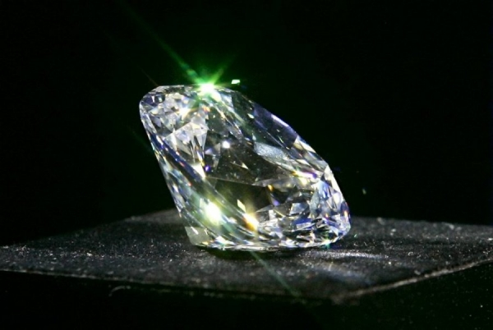
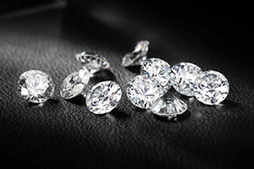
Највећу вриједност има драго камење, минерал посебно лијепих боја , сјаја и облика.
Најпознатији драги камен је ДИЈАМАНТ.
Обрадом дијаманта добија се БРИЛИЈАНТ који се користи као накит.
Дијамант је најтврђи минерал и користи се за сјечење, брушење и полирање других мекших минерала.

Slide 7
У природи једна или више врста минерала изграђује СТИЈЕНЕ .
ДУБИНСКЕ
МАГМАТСКЕ
ПОВРШИНСКЕ
МЕХАНИЧКЕ
СТИЈЕНЕ
СЕДИМЕНТНЕ
ОРГАНОГЕНЕ
ХЕМИЈСКЕ
МЕТАМОРФНЕ

Slide 8
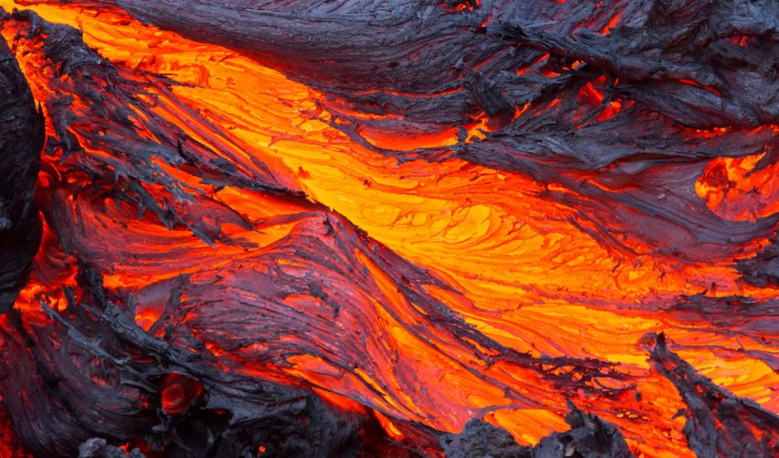
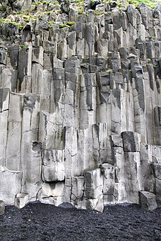
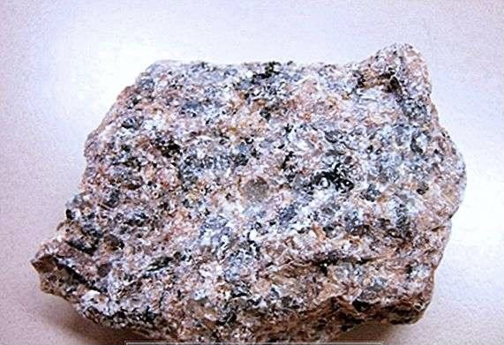
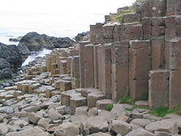
МАГМАТСКЕ СТИЈЕНЕ
Магматске стијене су најстарије на Земљи.
Настају хлађењем магме и уколико се магма охлади у унутрашњости Земље онда настају
дубинске магматске стијене а уколико магма нагло избије на површину Земље и охлади
се настају површинске магматске стијене.
Напознатија дубинска магматска стијена је ГРАНИТ- грађен од минерала кварца,фелдспата и лискуна.
Најпознатија површинска магматска стијена БАЗАЛТ.

Slide 9
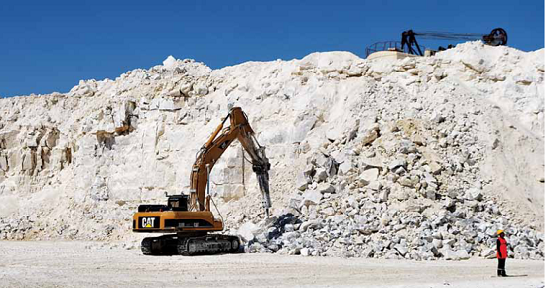
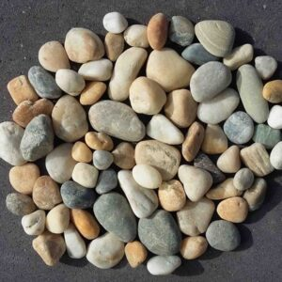
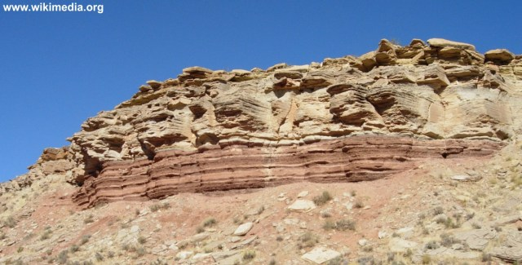
СЕДИМЕНТНЕ СТИЈЕНЕ
Настају таложењем различитих материјала у води или на копну.
Дијеле се на механичке,органогене и хемиске.
Уколико се наталоже распаднути комади других стијена настају механички седименти – ПИЈЕСАК и ШЉУНАК.
Таложењем остатака изумрлих организама настају
органогени седименти – КРЕЧЊАК.
У њима су често присутни фосили или окамењени остаци изумрлих животиња.
Излучивањем из воде настају хемиски седименти – ГИПС.
Рудник гипса
Седиментним стијенама својствена је слојевитост.

Slide 10
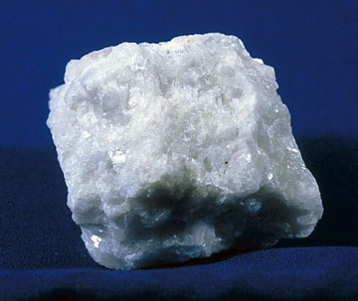
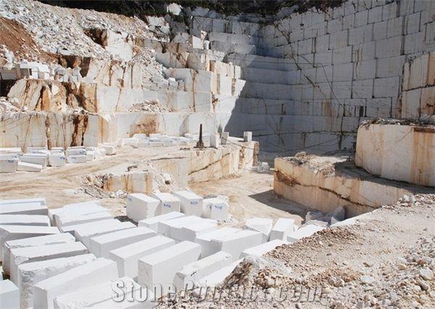
МЕТАМОРФНЕ СТИЈЕНЕ
Настају преображајем магматских и седиментних стијена, под утицајем високих притисака и температура, које владају у дубини Земљине коре.
Преображајем ( метаморфозом) кречњака настаје МЕРМЕР.
Мермер
Рудник мермера
Мермер је стијена која се често користи у грађевинарству.

Slide 11
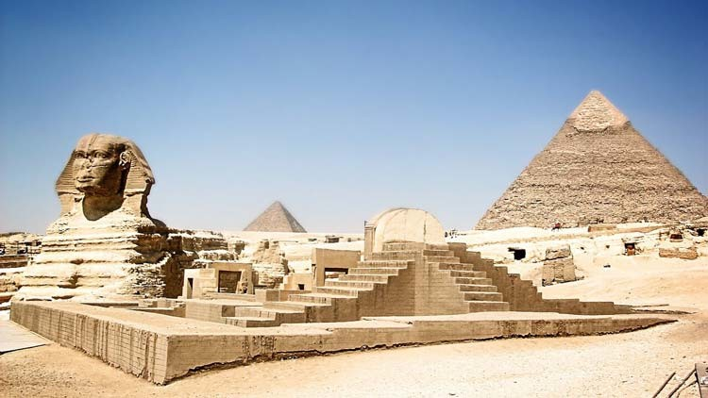
Домаћа задаћа:
Радни лист стр. 30 и 31.
Истражите које су стијене користили стари Египћани при изградњи великих пирамида!

